Slide 1



Seja como flor
FLORESÇA!
Seja como flor
FLORESÇA!
Seja como flor
FLORESÇA!
Seja como flor
FLORESÇA!
Seja como flor
FLORESÇA!
Seja como flor
FLORESÇA!
Seja como flor
FLORESÇA!
Seja como flor
FLORESÇA!
Seja como flor
FLORESÇA!

Slide 2



Slide 3

ORIENTAÇÕES SOBRE O PLANTIO DO GIRASSOL:
Faça furinhos no fundo do copo de plástico, coloque a terra, plante algumas sementes e regue. Coloque o copo próximo a luz ou ao sol. Esteja observando e verificando se há necessidade de regar. Após quinze dias é importante mudar o girassol para um vaso maior.
ORIENTAÇÕES SOBRE O PLANTIO DO GIRASSOL:
Faça furinhos no fundo do copo de plástico, coloque a terra, plante algumas sementes e regue. Coloque o copo próximo a luz ou ao sol. Esteja observando e verificando se há necessidade de regar. Após quinze dias é importante mudar o girassol para um vaso maior.
ORIENTAÇÕES SOBRE O PLANTIO DO GIRASSOL:
Faça furinhos no fundo do copo de plástico, coloque a terra, plante algumas sementes e regue. Coloque o copo próximo a luz ou ao sol. Esteja observando e verificando se há necessidade de regar. Após quinze dias é importante mudar o girassol para um vaso maior.
ORIENTAÇÕES SOBRE O PLANTIO DO GIRASSOL:
Faça furinhos no fundo do copo de plástico, coloque a terra, plante algumas sementes e regue. Coloque o copo próximo a luz ou ao sol. Esteja observando e verificando se há necessidade de regar. Após quinze dias é importante mudar o girassol para um vaso maior.
ORIENTAÇÕES SOBRE O PLANTIO DO GIRASSOL:
Faça furinhos no fundo do copo de plástico, coloque a terra, plante algumas sementes e regue. Coloque o copo próximo a luz ou ao sol. Esteja observando e verificando se há necessidade de regar. Após quinze dias é importante mudar o girassol para um vaso maior.
ORIENTAÇÕES SOBRE O PLANTIO DO GIRASSOL:
Faça furinhos no fundo do copo de plástico, coloque a terra, plante algumas sementes e regue. Coloque o copo próximo a luz ou ao sol. Esteja observando e verificando se há necessidade de regar. Após quinze dias é importante mudar o girassol para um vaso maior.
ORIENTAÇÕES SOBRE O PLANTIO DO GIRASSOL:
Faça furinhos no fundo do copo de plástico, coloque a terra, plante algumas sementes e regue. Coloque o copo próximo a luz ou ao sol. Esteja observando e verificando se há necessidade de regar. Após quinze dias é importante mudar o girassol para um vaso maior.
ORIENTAÇÕES SOBRE O PLANTIO DO GIRASSOL:
Faça furinhos no fundo do copo de plástico, coloque a terra, plante algumas sementes e regue. Coloque o copo próximo a luz ou ao sol. Esteja observando e verificando se há necessidade de regar. Após quinze dias é importante mudar o girassol para um vaso maior.
ORIENTAÇÕES SOBRE O PLANTIO DO GIRASSOL:
Faça furinhos no fundo do copo de plástico, coloque a terra, plante algumas sementes e regue. Coloque o copo próximo a luz ou ao sol. Esteja observando e verificando se há necessidade de regar. Após quinze dias é importante mudar o girassol para um vaso maior.
ORIENTAÇÕES SOBRE O PLANTIO DO GIRASSOL:
Faça furinhos no fundo do copo de plástico, coloque a terra, plante algumas sementes e regue. Coloque o copo próximo a luz ou ao sol. Esteja observando e verificando se há necessidade de regar. Após quinze dias é importante mudar o girassol para um vaso maior.
ORIENTAÇÕES SOBRE O PLANTIO DO GIRASSOL:
Faça furinhos no fundo do copo de plástico, coloque a terra, plante algumas sementes e regue. Coloque o copo próximo a luz ou ao sol. Esteja observando e verificando se há necessidade de regar. Após quinze dias é importante mudar o girassol para um vaso maior.
ORIENTAÇÕES SOBRE O PLANTIO DO GIRASSOL:
Faça furinhos no fundo do copo de plástico, coloque a terra, plante algumas sementes e regue. Coloque o copo próximo a luz ou ao sol. Esteja observando e verificando se há necessidade de regar. Após quinze dias é importante mudar o girassol para um vaso maior.

Slide 4



Escolha
Florescer!

Slide 5
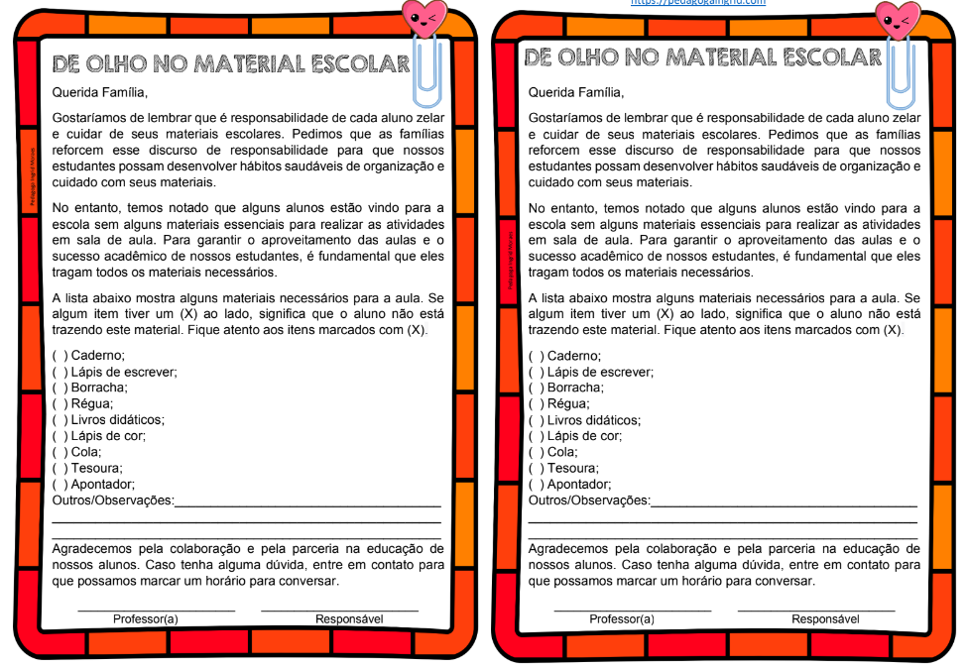

Slide 6



Slide 7
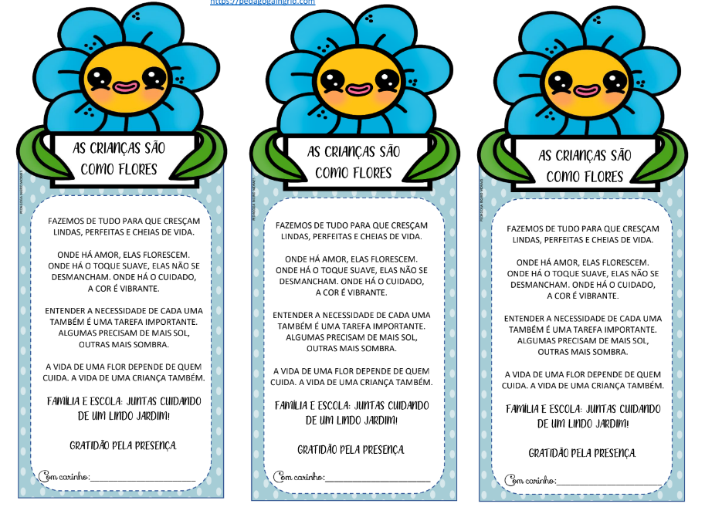

Slide 8
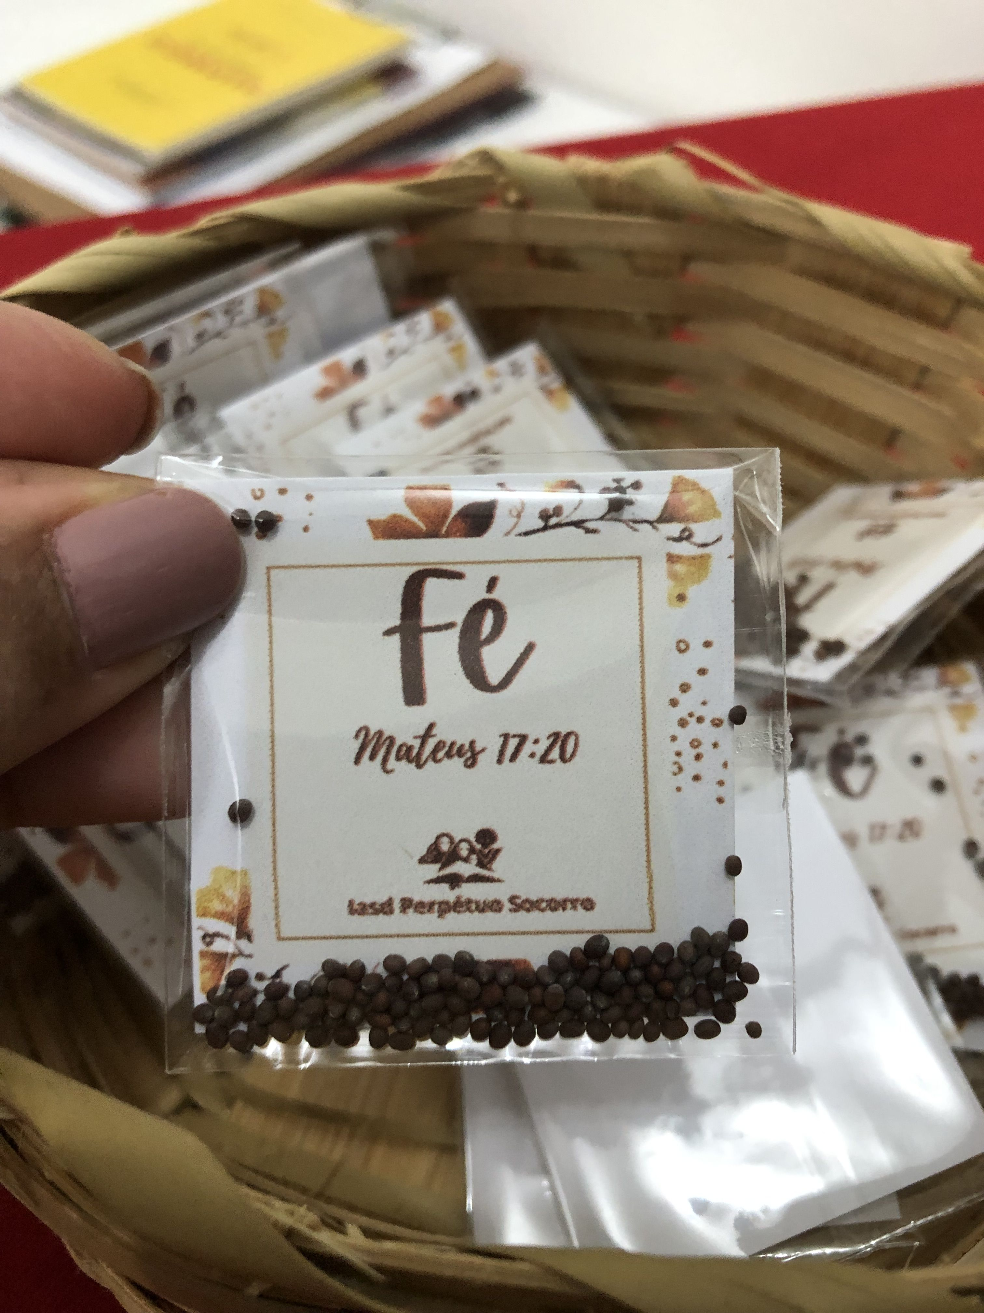

Slide 9
